Slide 1
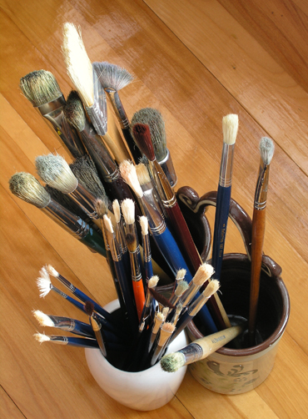
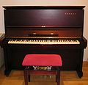
Наши таланты
Адель
играет на пианино
Полина
красиво рисует

Slide 2
Как играть на пианино (Аделин талант)
1. Упорно тренироваться.
2. В 1 классе играют гаммы (попробуйте сыграть их).

Slide 3
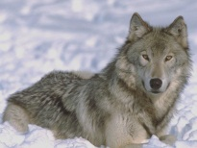
Попробуйте сыграть такую мелодию.
фа соль соль ми соль соль ре си си до до

Slide 4
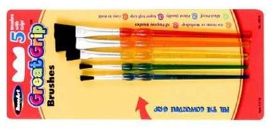
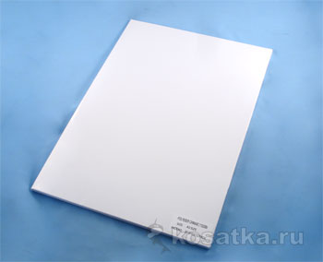
Как хорошо рисовать (Полинин талант)
Вы можете записаться в художественную школу или купить книгу-самоучитель для рисования.

Slide 5
Попробуйте нарисовать простую картинку лошади.

